Slide 1
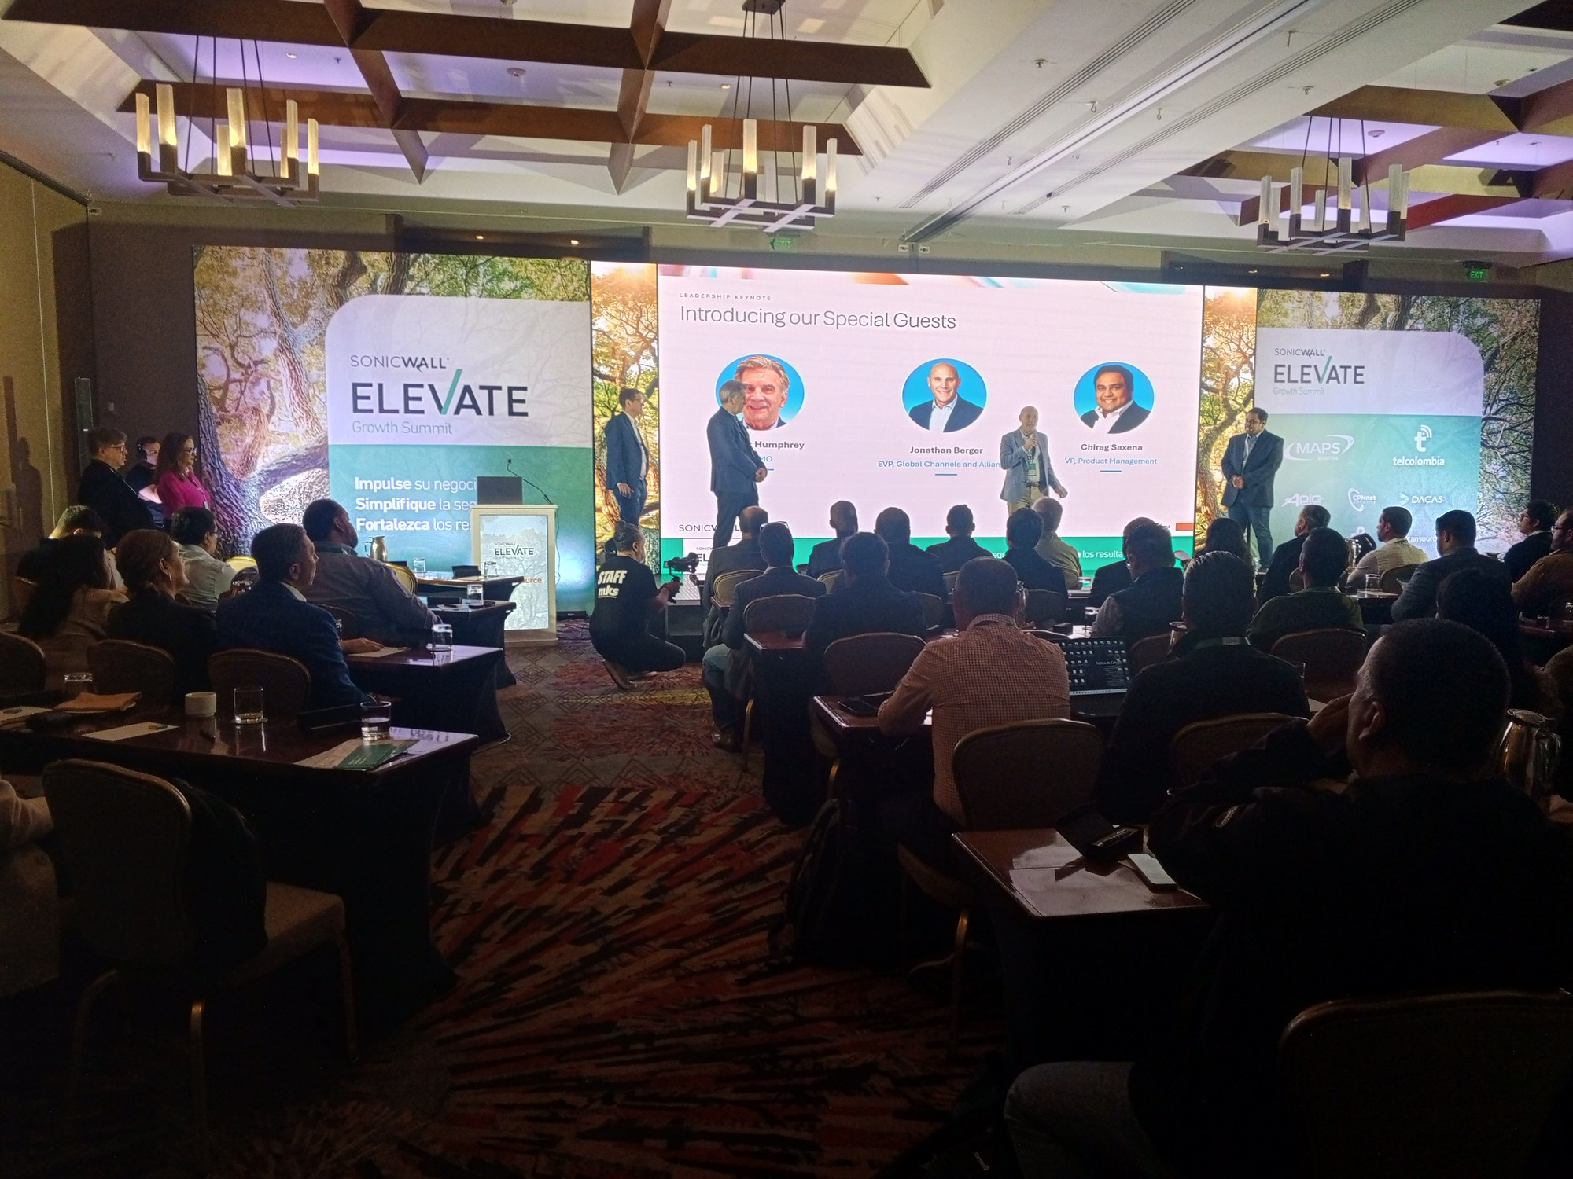

PRODUCCIÓN INTEGRAL DE EVENTOS CORPORATIVOS
Creamos experiencias que
conectan marcas con personas.
Más de 15 años diseñando y ejecutando experiencias de marca de alto impacto en todo el territorio colombiano.

Slide 2
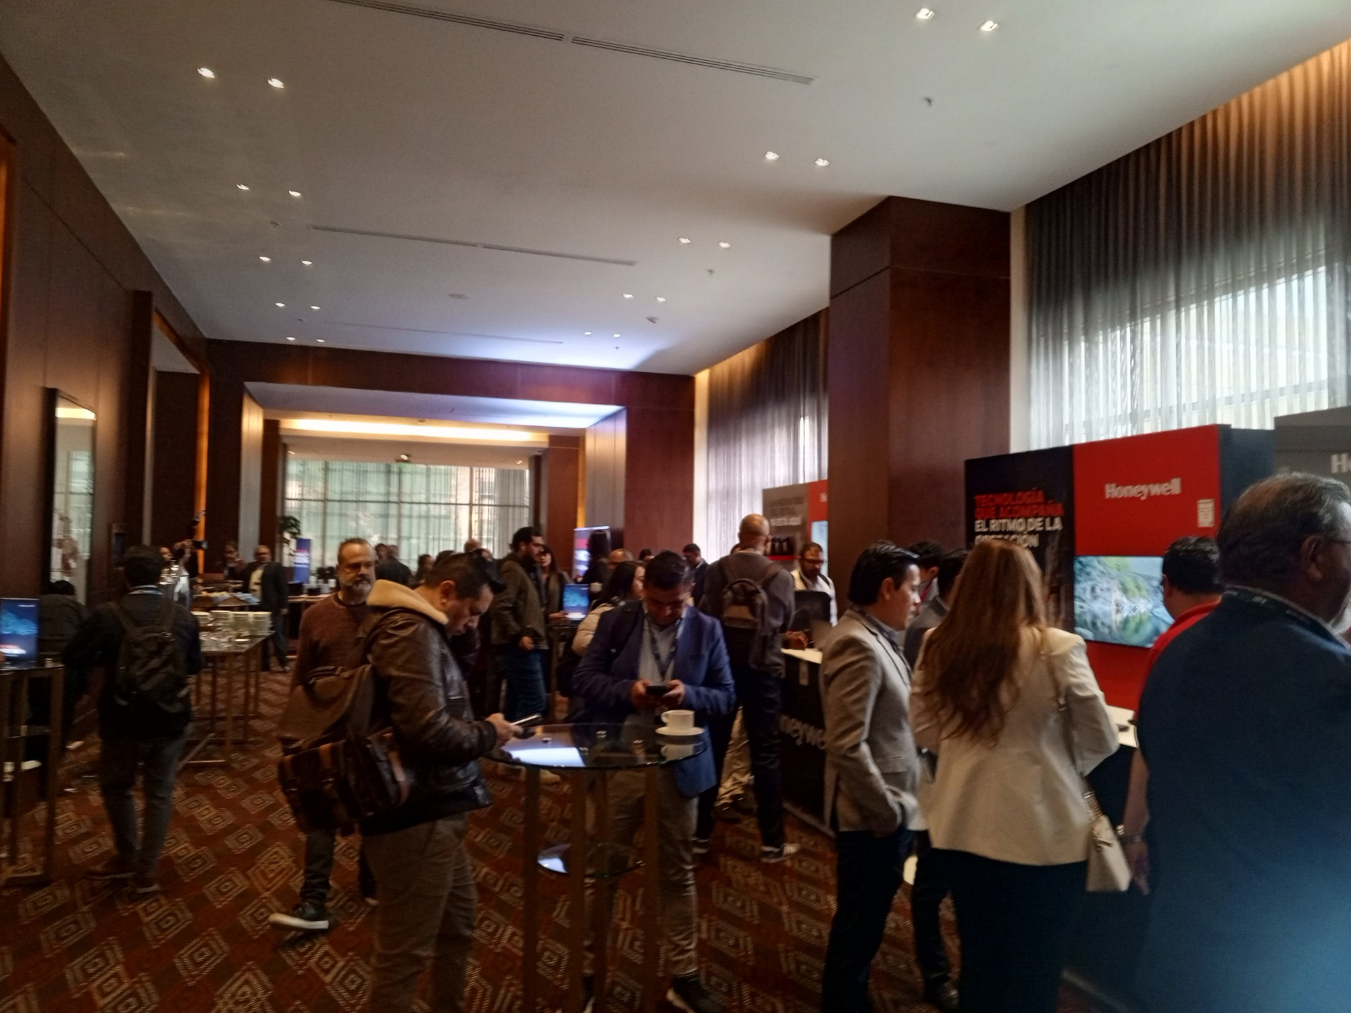
NUESTRA ESENCIA
Quiénes somos
BOOM Producciones es una empresa colombiana líder en producción integral de eventos y experiencias de marca. Durante más de 15 años hemos combinado creatividad, tecnología de vanguardia y una ejecución impecable para transformar ideas en resultados medibles.
Producción técnica y audiovisual, pantallas LED, sonido profesional, iluminación robótica, estructuras para eventos, fotografía y video, edición de alto nivel, logística integral y activaciones BTL: un solo aliado estratégico para planear, producir y ejecutar de principio a fin.
15+
360°
100%
Años de experiencia
Solución integral
Cobertura nacional
BOOM PRODUCCIONES
02

Slide 3
POR QUÉ BOOM
Nuestra propuesta de valor
Experiencia y trayectoria
Producción a la medida
Innovación y cobertura nacional
Más de 15 años en el mercado y cientos de proyectos ejecutados, respaldados por un equipo técnico y creativo que garantiza una gestión impecable de principio a fin.
No creemos en soluciones genéricas. Diseñamos, estructuramos y adaptamos cada montaje a los objetivos estratégicos y comerciales de cada marca.
Tecnología audiovisual de última generación, pantallas de alta definición y sistemas interactivos, disponibles en cualquier rincón de Colombia.
BOOM PRODUCCIONES
03

Slide 4
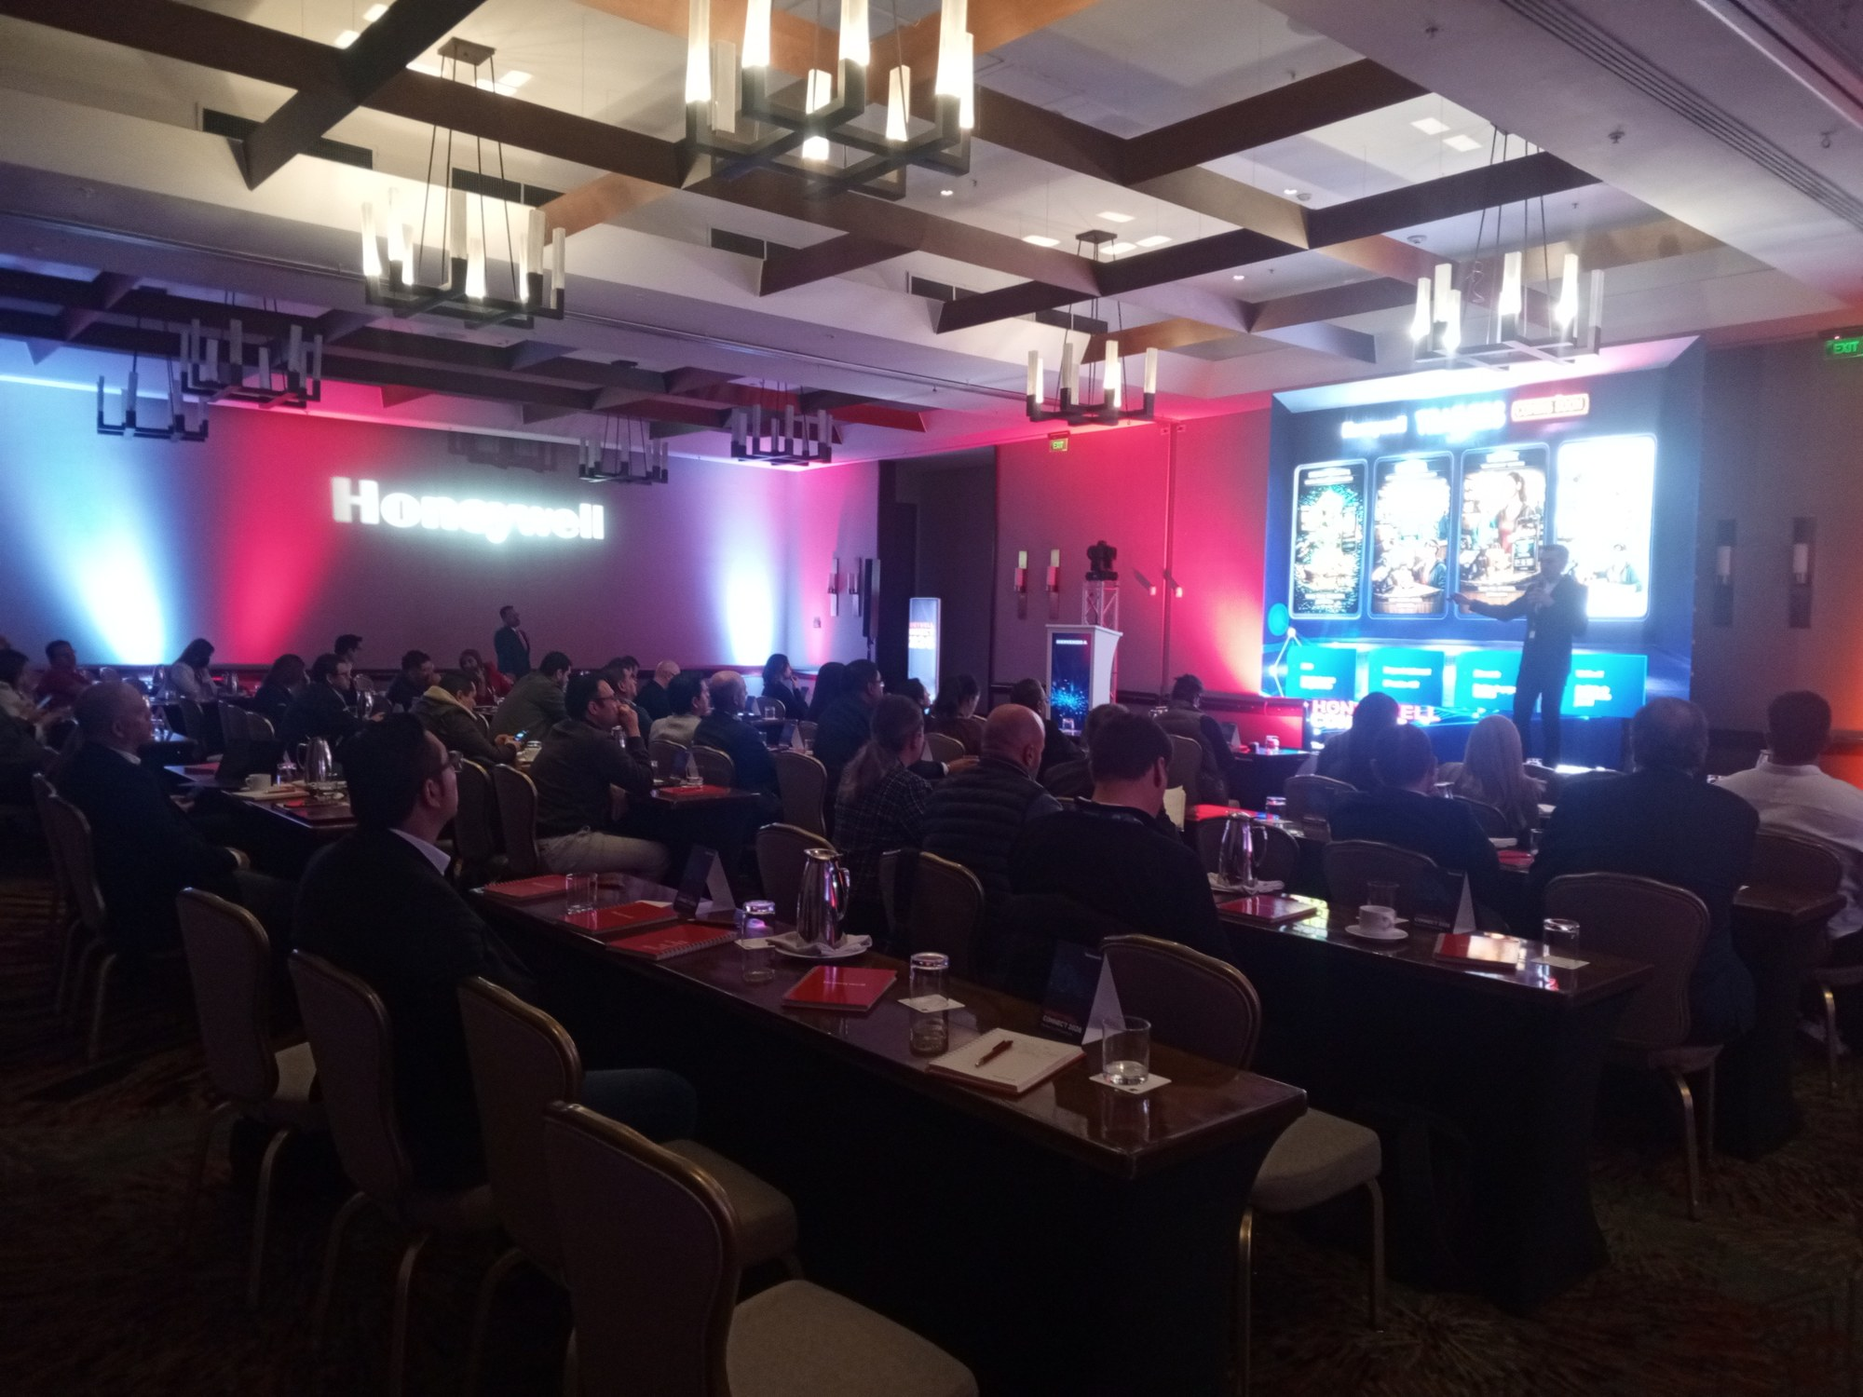
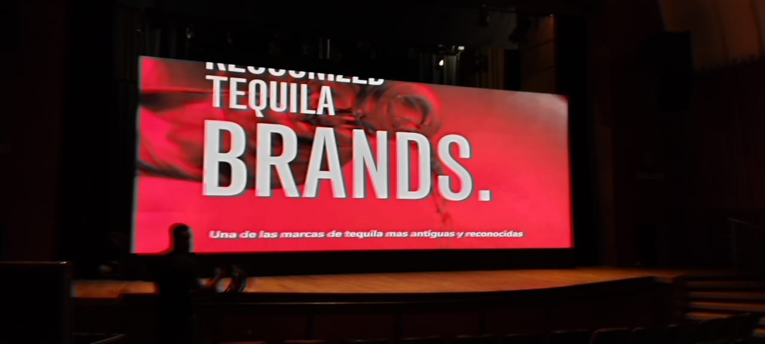
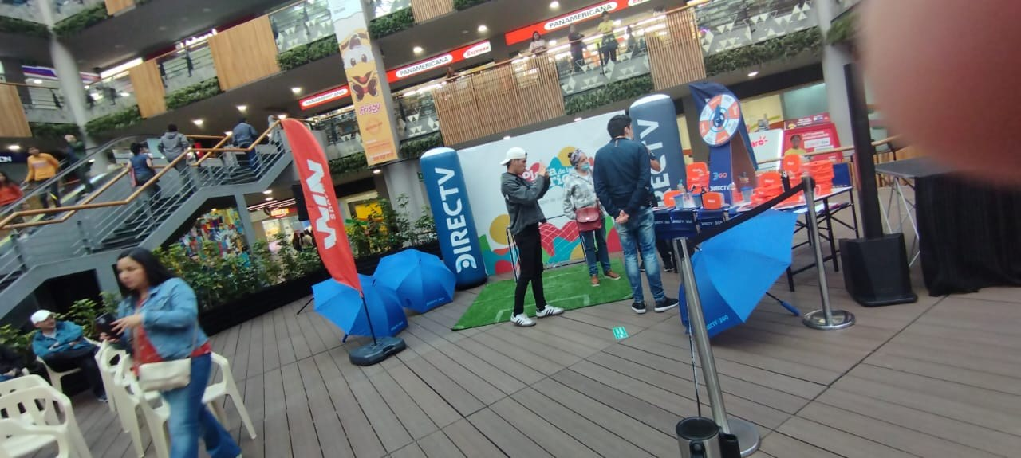
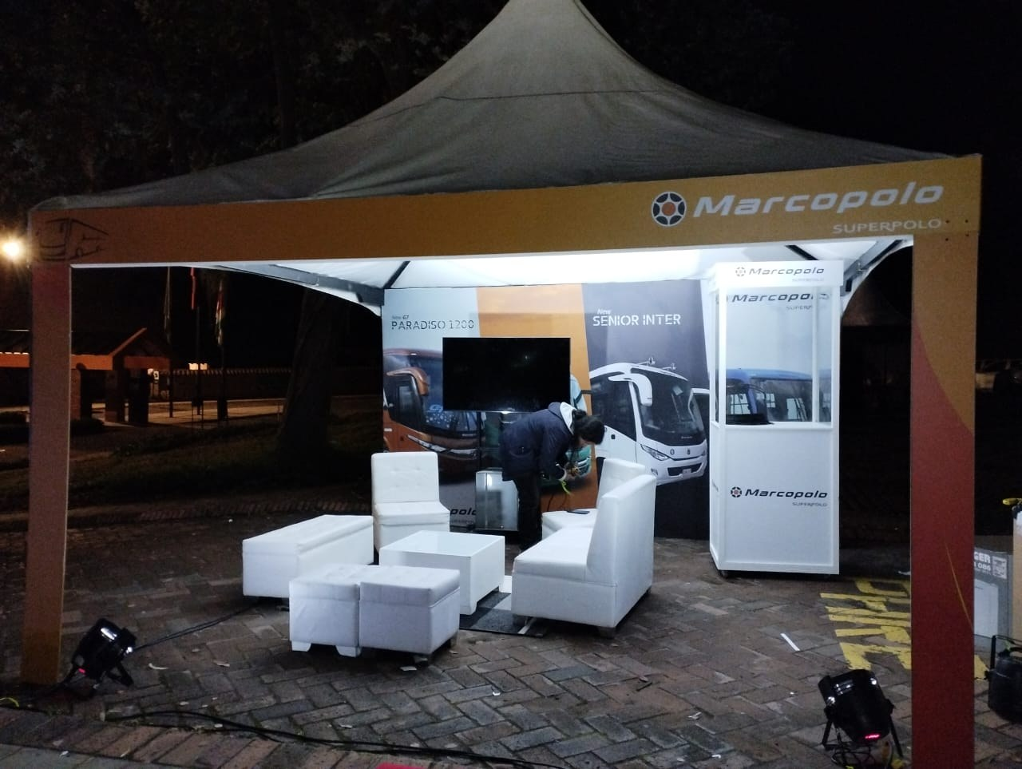
LO QUE HACEMOS
Producción integral
Un solo aliado estratégico para planear, producir y ejecutar tu evento de principio a fin.
Eventos Corporativos
Producción Audiovisual
Activaciones BTL
Diseño y Montaje de Stands
Congresos, lanzamientos y convenciones ejecutadas con precisión de principio a fin.
Pantallas LED, sonido profesional e iluminación robótica de alto impacto.
Estrategias que conectan emocionalmente con el público en el punto de contacto.
Arquitectura efímera que destaca la identidad visual de cada marca.
BOOM PRODUCCIONES
04

Slide 5
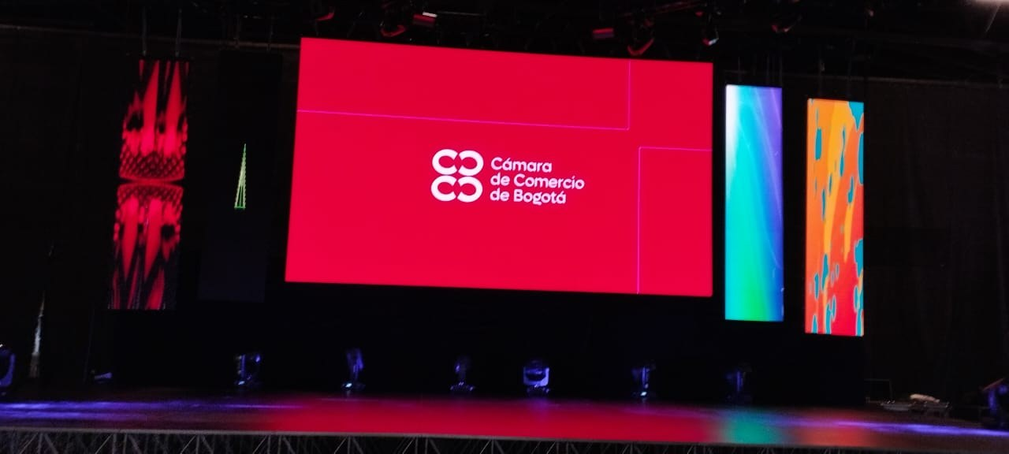
TECNOLOGÍA EN ESCENA
Producción audiovisual
Diseñamos experiencias visuales y sonoras de alto impacto con equipos de última generación, operados por un equipo técnico experto.
Pantallas LED de alta resolución
Sonido profesional line array
Iluminación robótica
Streaming multiplataforma
BOOM PRODUCCIONES
05

Slide 6
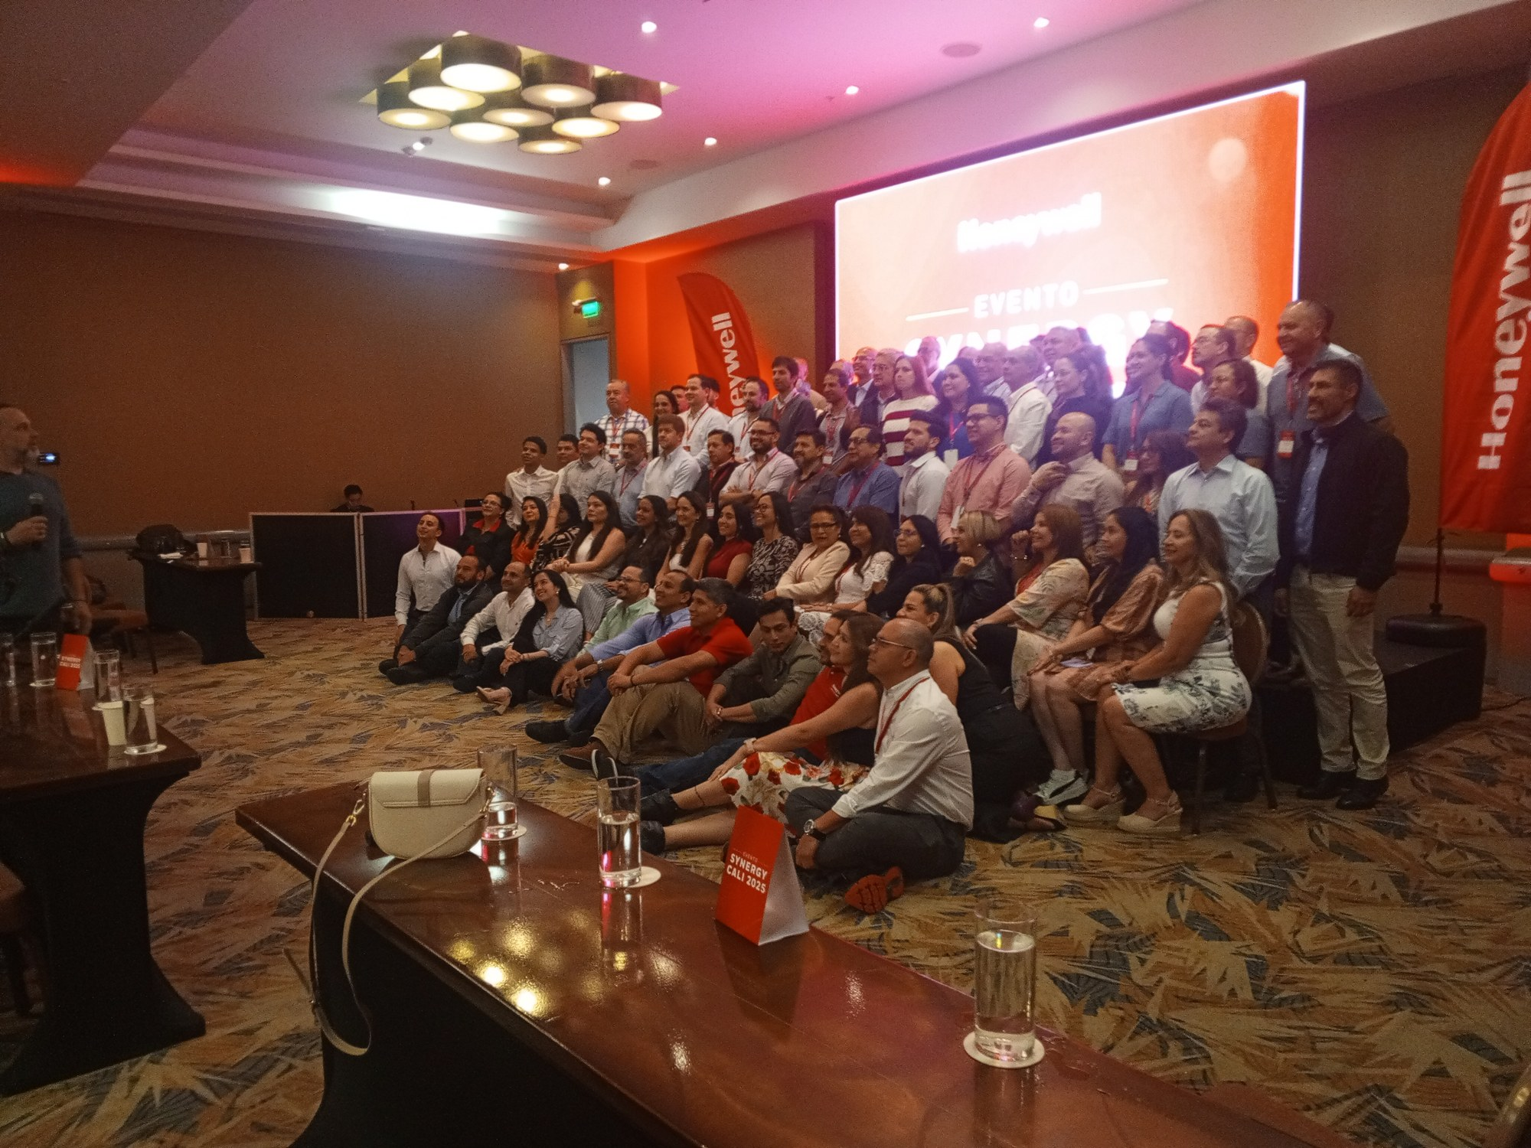
PORTAFOLIO
Eventos corporativos
Planificación y ejecución impecable de congresos, lanzamientos y convenciones para marcas líderes.
BOOM PRODUCCIONES
06
Honeywell — Evento Synergy Cali 2025
Honeywell Connect 2026 · SonicWall Elevate Growth Summit

Slide 7
CONEXIÓN DE MARCA
Activaciones BTL
Estrategias creativas que conectan emocionalmente con el público objetivo directamente en el punto de contacto con la marca.
BOOM PRODUCCIONES
07

Slide 8
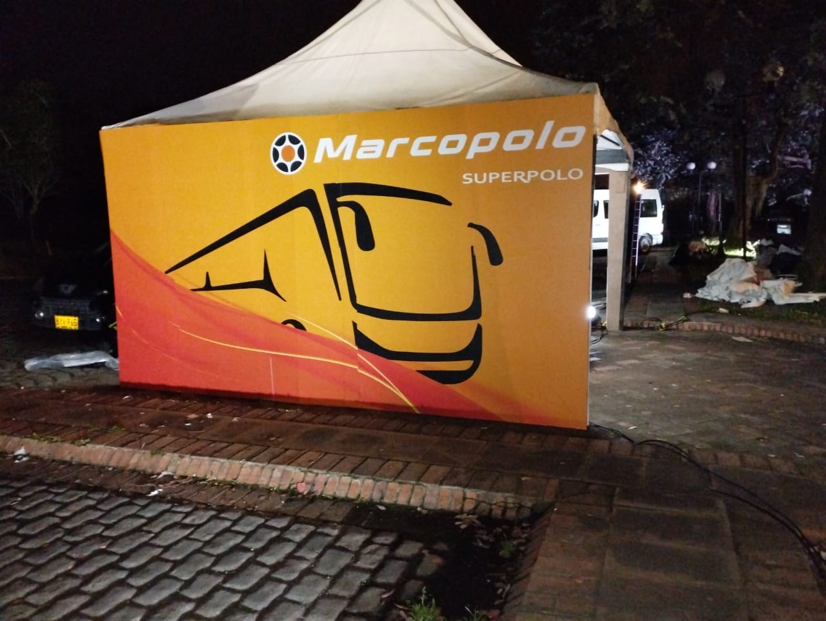
ARQUITECTURA EFÍMERA
Diseño y montaje de stands
Estructuras personalizadas que destacan la identidad visual de cada marca, diseñadas y montadas por nuestro equipo técnico en cualquier locación del país.
BOOM PRODUCCIONES
08
Stand corporativo Marcopolo Superpolo — diseño, producción e instalación integral.

Slide 9
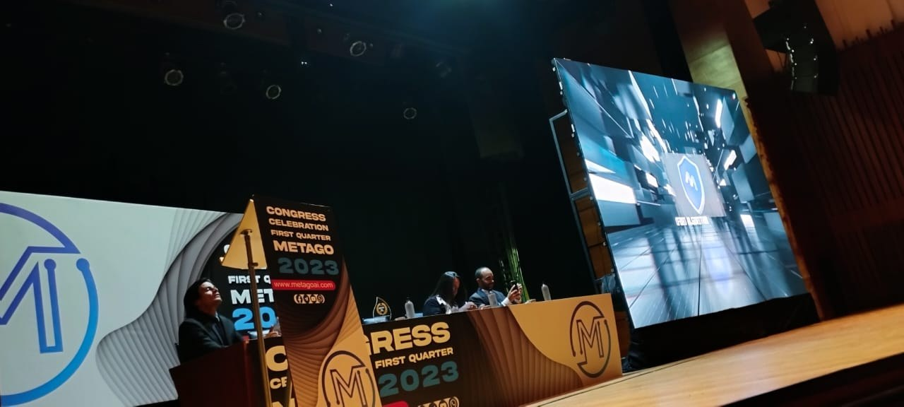
INNOVACIÓN
Tecnología que respalda cada proyecto
LED
PRO
LIVE
NAC
Pantallas de alta
resolución
Sonido e iluminación
robótica
Streaming
multiplataforma
Equipos técnicos
en todo el país
BOOM PRODUCCIONES
09

Slide 10

RESULTADOS
Casos de éxito
HONEYWELL
SONICWALL
Experiencia retail — “La nueva era del retail ya está aquí”
Elevate Growth Summit — Keynote internacional
Punto de experiencia tecnológica integrado a un evento corporativo de alto tráfico.
Producción técnica integral para un evento con invitados internacionales de alto nivel.
BOOM PRODUCCIONES
10

Slide 11
CONFIANZA
Marcas que han vivido la experiencia BOOM
HONEYWELL
SONICWALL
AVIANCA
DHL
MARCOPOLO
SAMSUNG
LG
WIN SPORTS
INGRAM MICRO
SUTHERLAND
CÁMARA DE COMERCIO
DE BOGOTÁ
ENERGÍA ALINEADA
BOOM PRODUCCIONES
11

Slide 12
LO QUE DICEN DE NOSOTROS
La confianza de nuestros
clientes es nuestro mejor respaldo
“
“
El equipo de BOOM Producciones superó todas nuestras expectativas en el lanzamiento de producto. La precisión técnica en las pantallas LED, la iluminación robótica y la logística impecable hicieron que el evento fuera un éxito rotundo. Totalmente recomendados.
Durante bastantes años, BOOM Producciones se ha caracterizado por ser más que un proveedor; son un verdadero aliado estratégico para sacar adelante muchos proyectos complejos. Su nivel de compromiso y ejecución es impecable.
Mónica Velasco Richards
Julián Cardona M.
Field & Partner Marketing Manager LatAm — SonicWall
Director de Cuentas — MKS Marketing Services de Colombia
BOOM PRODUCCIONES
12

Slide 13
ALCANCE
Cobertura nacional
Operamos en todo Colombia con la capacidad humana, técnica y logística para ejecutar proyectos de cualquier escala, dondequiera que tu marca nos necesite.
BOGOTÁ · CALI · MEDELLÍN · BARRANQUILLA · Y TODO EL TERRITORIO NACIONAL
BOOM PRODUCCIONES
13

Slide 14
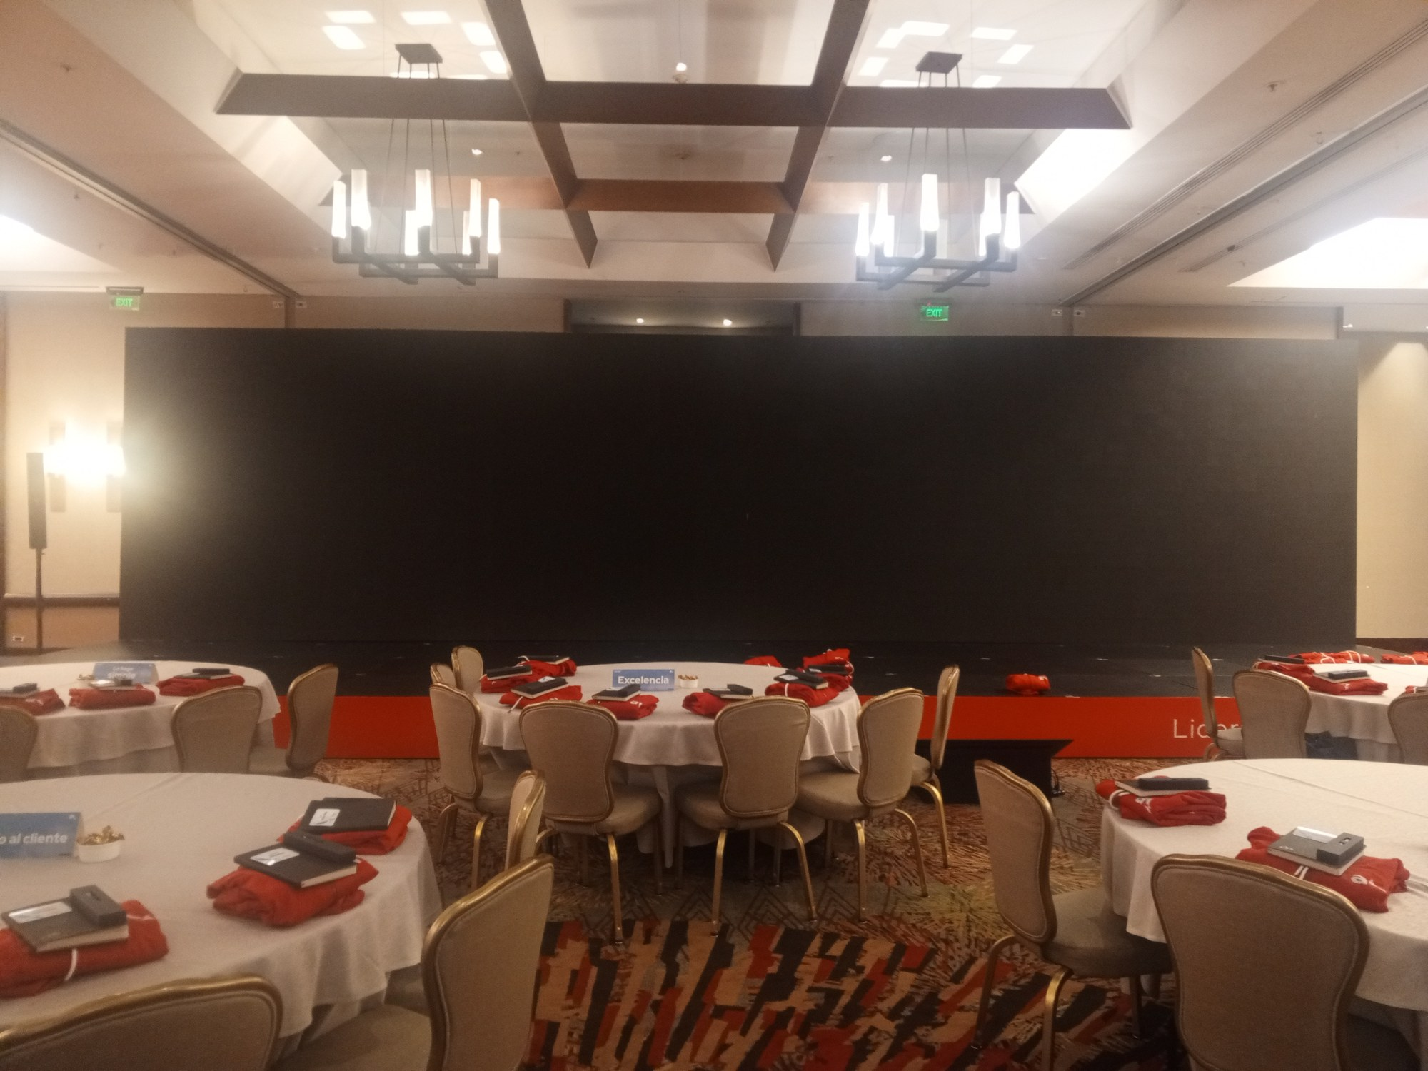
¿Listo para llevar tu evento
al siguiente nivel?
Ponte en contacto con nuestro equipo de expertos para diseñar una experiencia de marca inolvidable y cotizar tu proyecto a medida.
Trabajemos juntos
BOOM PRODUCCIONES
14

Slide 15
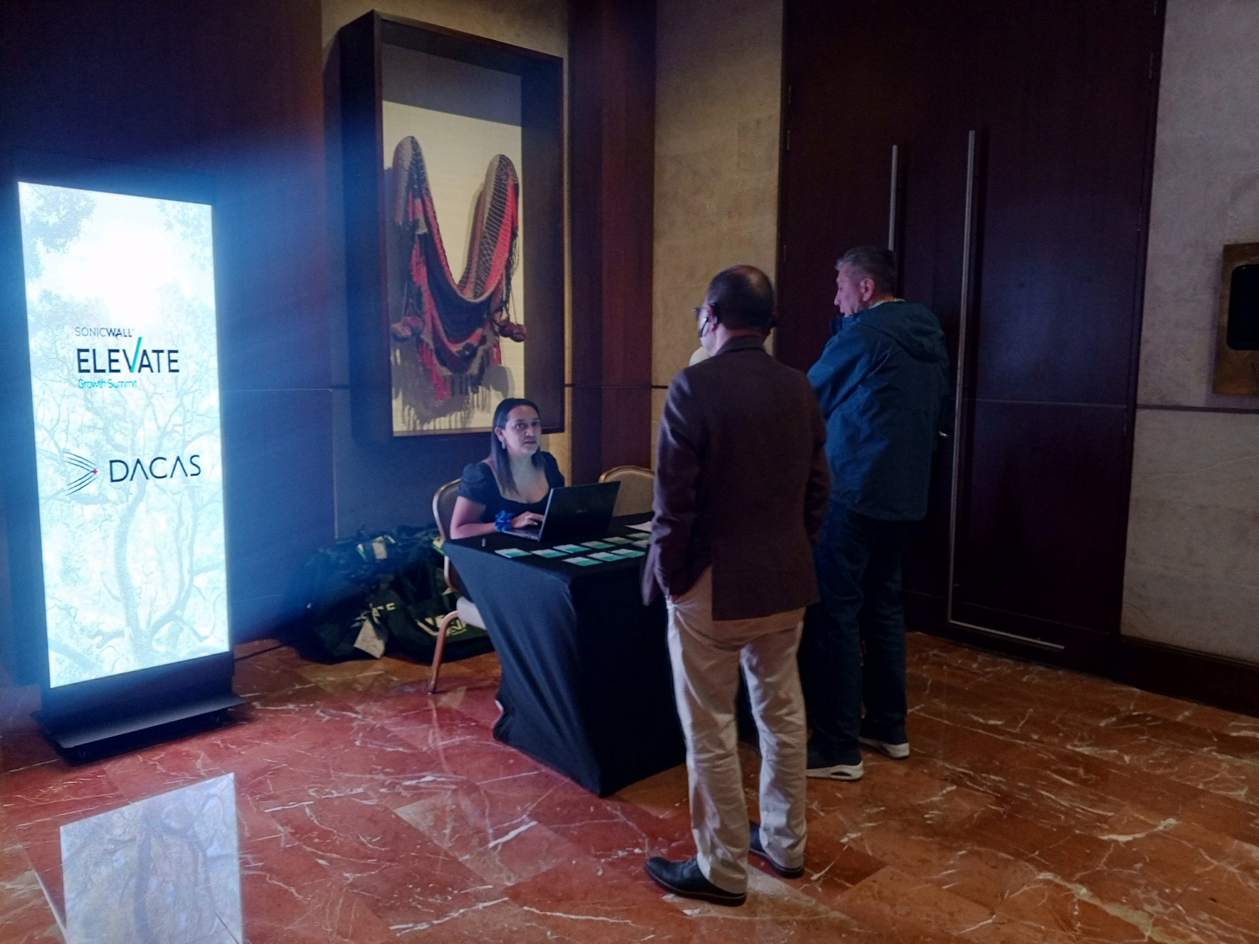
Hablemos de tu
próximo proyecto.
DIRECCIÓN
Calle 2 #31B-20, Bogotá, Colombia
TELÉFONO
+57 301 799 3112
WEB
www.boom-producciones.com
FACEBOOK · INSTAGRAM · LINKEDIN

